Slide 1

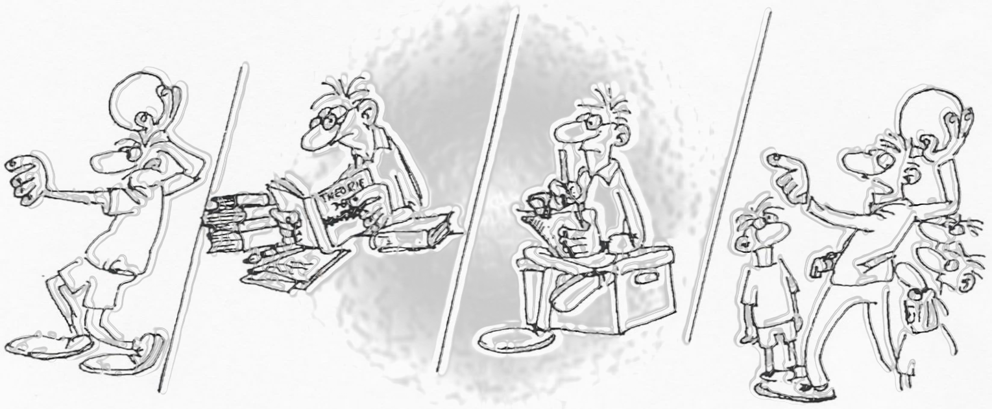
BA-Teilstudiengang Sport/ Bewegungspädagogik https://www.tu-braunschweig.de/sport
15.10.2025

Slide 2
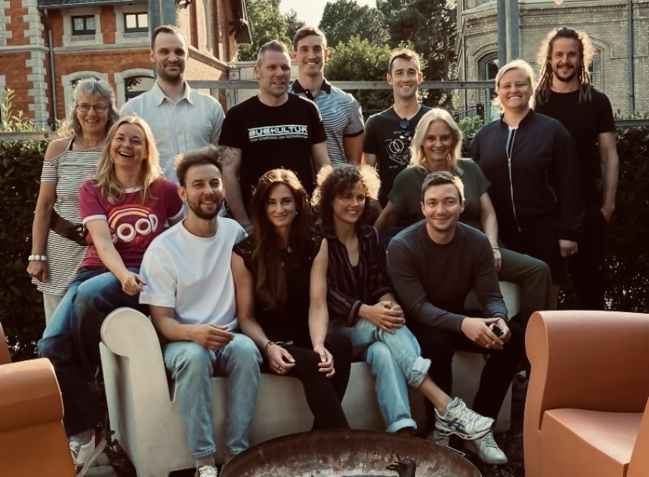
Herzlich Willkommen am IFSB!

Slide 3
Mitarbeiterinnen und Mitarbeiter
Prof. Dr. Esther Serwe-Pandrick, geschäftsführende Leitung
Sprechstunde nach Vereinbarung – auf Anfrage nach Email
Jun. Prof. Dr. Peter Düking, stellv. Geschäftsführende Leitung
Sprechstunde: einfach vorbeikommen. E-mails werden nicht beantwortet
Dr. Andrea Probst, Lehrkraft für besondere Aufgaben, z. Zt. Studiengangskoordination
Sprechstunde: Mi. 8.30 Uhr
Dr. Nicola Böhlke, Lehrkraft für besondere Aufgaben, Studiengangskoordination
Sprechstunde: nach Vereinbarung ab Februar 2026
Tobias Domroes, Wiss. Mitarbeiter
Sprechstunde: nach Vereinbarung
Tanja Aulich, Lehrkraft für besondere Aufgaben
Sprechstunde: nach Vereinbarung
Dominik Korte, Wiss. Mitarbeiter
Sprechstunde: nach Vereinbarung
Luka Schlosser, Wiss. Mitarbeiter
Sprechstunde: nach Vereinbarung
Felipe Rayo, Wiss. Mitarbeiter
Sprechstunde: nach Vereinbarung
Stefanie Hennig, Lehrkraft für besondere aufgaben
Sprechstunde: nach Vereinbarung
Lukas Masur, Wiss. Mitarbeiter
Sprechstunde: nach Vereinbarung
Tanja Zitlau, Sekretariat
Öffnungszeit: Mo, Di und Do, 8-12.00 Uhr, Di, 14-16 Uhr, und nach Vereinbarung
Oliver Feldmann, Sport- und Gerätewart, Mo-Fr 07.30-11.15 Uhr (0531-391 2834)

Slide 4
Aufbau und Ziel des Studiums
Im Zentrum des Studiums steht die menschliche Bewegung in unterschiedlichen sozialen Zusammenhängen. Das Kulturphänomen Sport und die darin enthaltenen Bewegungspraxen bilden die zentralen Bezugspunkte für die Berufstätigkeit zukünftiger Bewegungs- und Sportlehrkräfte im schulischen sowie außerschulischen Bereich. Ziel des Studiums im Fach Sport/Bewegungspädagogik ist die Professionalisierung der Studierenden im Sinne einer fachwissenschaftlichen, fachpraktischen und fachdidaktischen Handlungsbefähigung.
Das Studium gliedert sich daher in diese drei Bereiche.

Slide 5
1. Fachwissenschaft
Als Sportstudierende sollen Sie Expert*innen Ihres Faches werden. Dazu müssen Sie eine fachwissenschaftliche Expertise erwerben. Hier steht der Erwerb von Kenntnissen über Zusammenhänge von Bewegung und Erziehung, Bewegung und Lernen, Bewegung und Gesundheit, Bewegung und Gesellschaft sowie Bewegung und Entwicklung im Vordergrund.
Zugehörige Module: B1, A1, A2, A3, A4, ABA

Slide 6
2. Fachdidaktik
Als Studierende sollen Sie auch eine Fähigkeit zur Reflexion der jeweiligen Fachinhalte und methodischen Zugänge entwickeln. D.h. Sie sollen die Fähigkeit erwerben, die Fachinhalte und methodischen Zugänge auf ihre erkenntnistheoretischen Voraussetzungen und ihre Vermittelbarkeit hin zu befragen und gedanklich durchzuarbeiten. Sie benötigen dafür eine fachdidaktische Expertise, die – bezogen auf die zukünftige Berufstätigkeit – über die fachwissenschaftliche Expertise hinausgeht.
Zugehörige Module: B2, A2 (tw.), A4 (tw.)

Slide 7
3. Fachpraxis
Schließlich sollen Sie lernen, zu Ihrer eigenen Sport- und Berufsbiografie kritisch-reflexiv auf Distanz gehen zu können. Dafür benötigen Sie eine berufsbiographische Reflexionsfähigkeit und didaktische Transformations-kompetenz. Zentrale Qualifikationsziele sind dahingehend
eine Erweiterung des eigenen Bewegungskönnens in einem breiten Spektrum von Bewegungsfeldern.
die Konsolidierung des Perspektivwechsels von der/dem Sportreibenden zum/zur Sport-Studierenden hin zur Profession einer Sportlehrkraft durch eine systematisch aufgebaute und angeleitete theoriegeleitete Reflexion sowie Bewegungspraxis in den Bewegungsfeldern.
Zugehörige Module: B3, B4, B5

Slide 8
Module | Lehrveranstaltungen | Vorschlag für Semesterbelegung | SWS
B 1 | Bewegung und Erziehung - Bewegung, Spiel und Sport aus pädagogischer Perspektive - Pädagogische und didaktische Grundlagen der Inszenierung von Sportunterricht | 1 3 | 2 2
B 2 | Bewegung und Unterricht - Grundlagen der Bewegungserziehung - Psychomotorik - Anfangsschwimmen | 1-2 2-3 1-3 | 2 2 2
B 3 | Bewegungsfelder I - Bewegungsspiele/ Kleine Spiele - Spielen in Mannschaften: Integrative Sportspielvermittlung - Spielen in Mannschaften : Sportspielspezifische Vermittlung (Bb, Fb, Hb, Vb, Ho, Endzonenspiele) | 1-2 1-3 3-5 | 2 2 2
B 4 | Bewegungsfelder II - Laufen, Springen, Werfen - Schwimmen, Tauchen, Wasserspringen - Turnen und Bewegungskünste - Gymnastisches und tänzerisches Bewegen | 2-4 2-6 2-5 2-5 | 2 2 2 2
B 5 | Bewegungsfelder III - Kämpfen Exkursion | 1-5 1-6 | 2 2
A 1 | Bewegung und Lernen - Theorien des Sich-Bewegens - Konzepte des Lehrens und Lernens von Bewegungen | 2 4 | 2 2
A 2 | Bewegung und Gesundheit - Gesundheitserziehung und Selbstsorge - Biologisch-medizinische Grundlagen des Sportunterrichts - Bewegung und Training | 3 1-4 3-4 | 2 2 2
A 3 | Bewegung und Gesellschaft - Gesellschaftliche Inszenierung von Sport - Einführung in das wissenschaftsmethodologische Arbeiten | 4 4 | 2 2
A 4 | Bewegung und Entwicklungsförderung Bewegungspädagogische Diagnostik Diagnostizieren und Fördern in schulischen und außerschulischen Bewegungskontexten | 4-5 4-5 | 1 4
ABA | Ausgewählte Fragen der Sportwissenschaft und Bewegungspädagogik | 6 | 2
Studienplan
1. Fach:
B1, B2, B3, B4, B5, A1, A2, A3,
A4, ABA
2. Fach:
B1, B2, B3, B4, B5, A1, A2, A3

Slide 9
Empfehlung für zu belegende Lehrveranstaltungen im WS 25/26
Im bzw. ab 1. Semester sind Veranstaltungen aus den Basismodulen B1 bis B5 relevant.
Für die Vorlesung in B1 (1. Sem.) gibt es keine Teilnahmebeschränkung.
Aufgrund hoher Praxisanteile sind die Veranstaltungen aus B2, B3, B4 und B5 teilnahmebeschränkt; höhere Semester haben hier ggf. Vorrang.
Die vorläufige Anmeldung zu den teilnahmebeschränkten Veranstaltungen B2- B5 erfolgt über Stud.IP zwischen dem 17.10. (ab 09.00 Uhr) und 19.10.25.
Am 20.10.25 werden die Plätze verlost bzw. bestätigt. Bitte geben Sie bei Stud.IP in Ihrem Profil unbedingt Ihre Semesterzahl an!
Alle praxisbezogenen Veranstaltungen, die für Erstsemester-Studierende geöffnet sind, und die Vorlesung in B1 starten am Montag, den 27.10.25
(2. VL-Woche). Weitere veranstaltungsbezogene Hinweise bekommen Sie ggf. über Stud.IP von den jeweiligen Dozierenden.

Slide 10
WS 25/26
Modul | Lehrveranstaltung | Zeit
B1 | Bewegung, Spiel und Sport aus pädagogischer Perspektive | Di 11.30– 13.00 Uhr unbegr. Plätze
B2 | Grundlagen der Bewegungserziehung | Gr. A: Kompakttermine ab dem 28.10.2025, Di: 8.00 - 11.15 Uhr 13 Plätze Gr. B: Fr 08.00 - 09.30 Uhr 13 Plätze
B3 | Kleine Spiele Integrative Sportspielvermittlung | Gr. A: Fr 09.45 - 11.15 Uhr 10 Plätze Gr. B: Fr 11.30 - 13.00 Uhr 12 Plätze Gr. A: Do 09:45 - 11.15 Uhr 13 Plätze Gr. B: Do 11.30 - 13.00 Uhr 16 Plätze
B4 | Turnen und Bewegungskünste Anfangsschwimmen | Gr. A: Mo 11.30 - 13.00 Uhr 2 Plätze Gr. B: Di 11.30 - 13.00 Uhr 8 Plätze Gr. A: Mo: 08.00-09.30 Uhr 9 Plätze
B5 | Kämpfen | Gr. A: Mo 13.15 – 14.45 Uhr 0 Plätze Gr. B: Mo 15.00 – 16.30 Uhr 4 Plätze
A2 | Biol.-medizinische Grundlagen des Sportunterrichts | Gr. A: Mi 15.00 – 18.00 Uhr unbegr. Plätze (14-tägig, Termine beachten!) Gr. B: Mo 08.00 – 9.30 Uhr unbegr. Plätze
Zusatz- ange-bote | Badminton Einführung in da Trampolinturnen Parcours/Yoga | Do 13.15 – 14.45 Uhr 18 Plätze Do 13.15 – 14.45 Uhr 11 Plätze Sa 14.00 – 19.00 Uhr (im Nov.!!!) 20 Plätze
Folgende Veranstaltungen sind für Sie relevant, wobei die fett hervor-gehobenen vorrangig belegt werden sollten.
Beginn der Praxisveranstaltungen ab dem 27.10.25
Bitte informieren Sie sich regelmäßig über mögliche aktuelle Änderungen auf der Homepage!

Slide 11
DLRG und Erste-Hilfe Schein
Das Absolvieren eines DLRG-Kurses sowie eines Erste-Hilfe Kurses wird (u.a. aus Sicherheitsgründen) für die Teilnahme an dem Seminar "Schwimmen, Tauchen, Wasserspringen" empfohlen.
Das Vorliegen der Nachweise wird im Master abgeprüft und ist Voraussetzung für die Zulassung zur MA Abschlussarbeit.

Slide 12
Informationen zum Vereinspraktikum
Für alle Studierende mit 1. oder 2. Fach Sport ist ein Vereinspraktikum verpflichtend vorgesehen. Bestimmte vorher geleistete Praktika, Tätigkeiten im Verein o.ä. können nach Absprache anerkannt werden. Die Koordination des Vereinspraktikums übernimmt Frau Dr. Andrea Probst (a.probst@tu-bs.de).
Weitere Infos finden Sie auf unserer Website unter
https://www.tu-braunschweig.de/sportwissenschaft/studium/vereinspraktikum

Slide 13

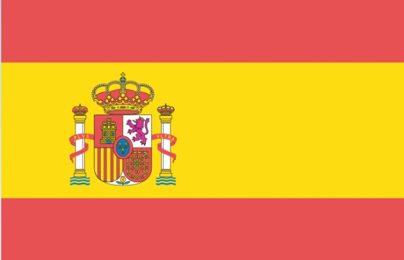
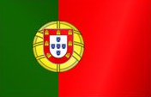
Wege ins Ausland
Das Institut für Sportwissenschaft und Bewegungspädagogik pflegt enge Kooperationen mit Universitäten in Spanien (Valladolid/ Palencia und Las Palmas) Portugal (Castelo Branco) und Frankreich (Lyon) sowie Kontakte nach Brasilien und Chile (Salvador da Bahia und Sao Paolo; Temuco)
Nutzen Sie die Zeit Ihres Studiums für einen Erasmusaufenthalt oder machen Sie ein Schulpraktikum im Ausland. Leistungen, die Sie im europäischen Ausland im Rahmen eines Erasmus geförderten Aufenthaltes erwerben werden nach Absprache für unsere Studiengang anerkannt.
Für entsprechende Fragen steht Ihnen Dr. Andrea Probst (a.probst@tu-braunschweig.de) zur Verfügung

Slide 14
UB und Institutsbibliothek
Die Universitätsbibliothek (UB) bietet eine Einführung (in Präsenz!) für Erstsemester zur ersten Orientierung in der UB fachbezogen an.
Für Sie ist dafür ein Termin im B1- Seminar vorgesehen. In diesem Studienjahr der 25.11.2025.
Am Institut für Sportwissenschaft gibt es darüber hinaus eine Institutsbibliothek (Bibo, s. Homepage), die Sie an diesem Termin kennenlernen können.
Ein Einführungsvideo in die Institutsbibliothek können Sie auf der Homepage unter dem Reiter „Bibliothek“ finden.

Slide 15
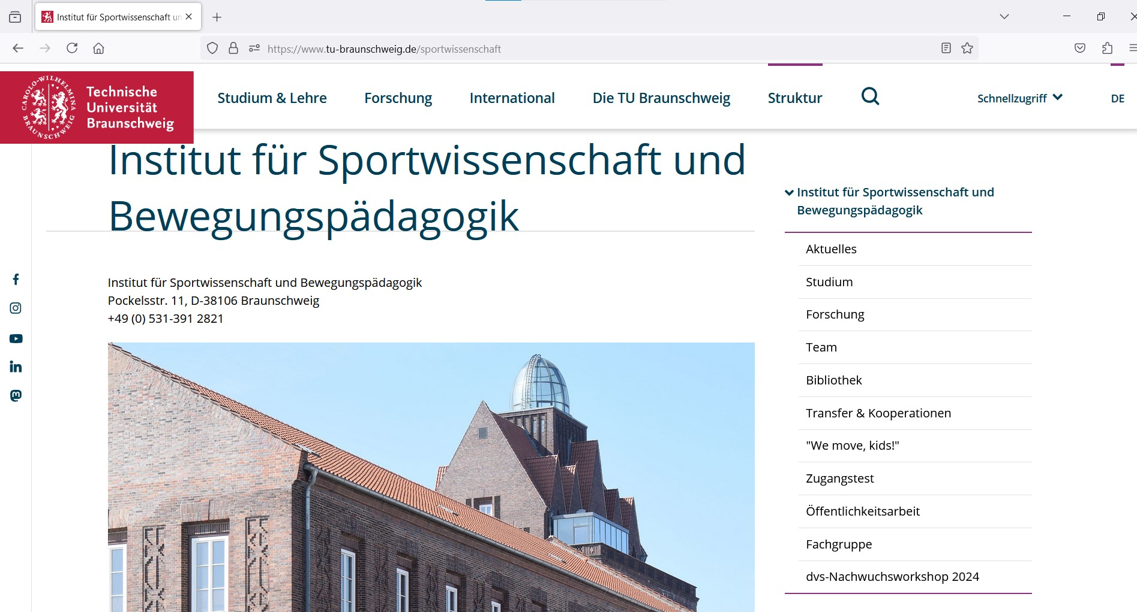
Homepage

Slide 16
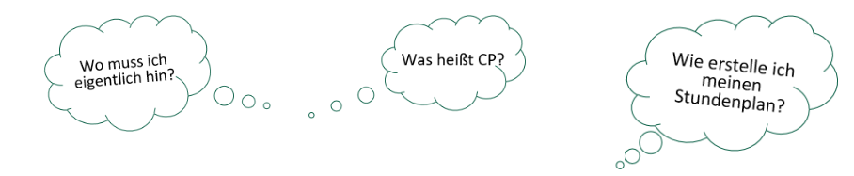
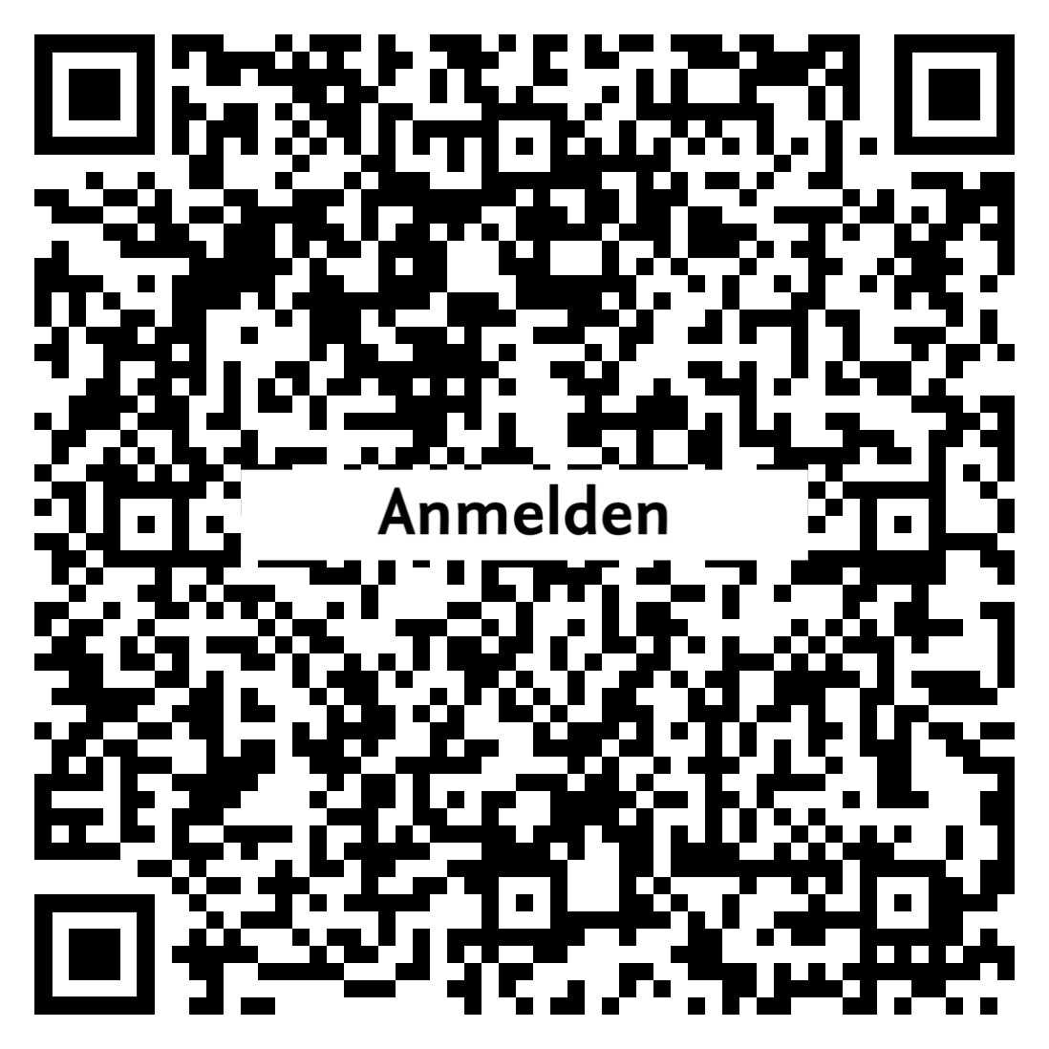
Mentoringprogramm für Erstsemester
https://www.tu-braunschweig.de/fk6/studierende/peer-mentoring-programm

